Slide 1
Презентация Новогоднего блюда из деревни «Простоквашино» «Всё дело в шляпке»
Музыкальный руководитель
Жарикова Г.С.

Slide 2
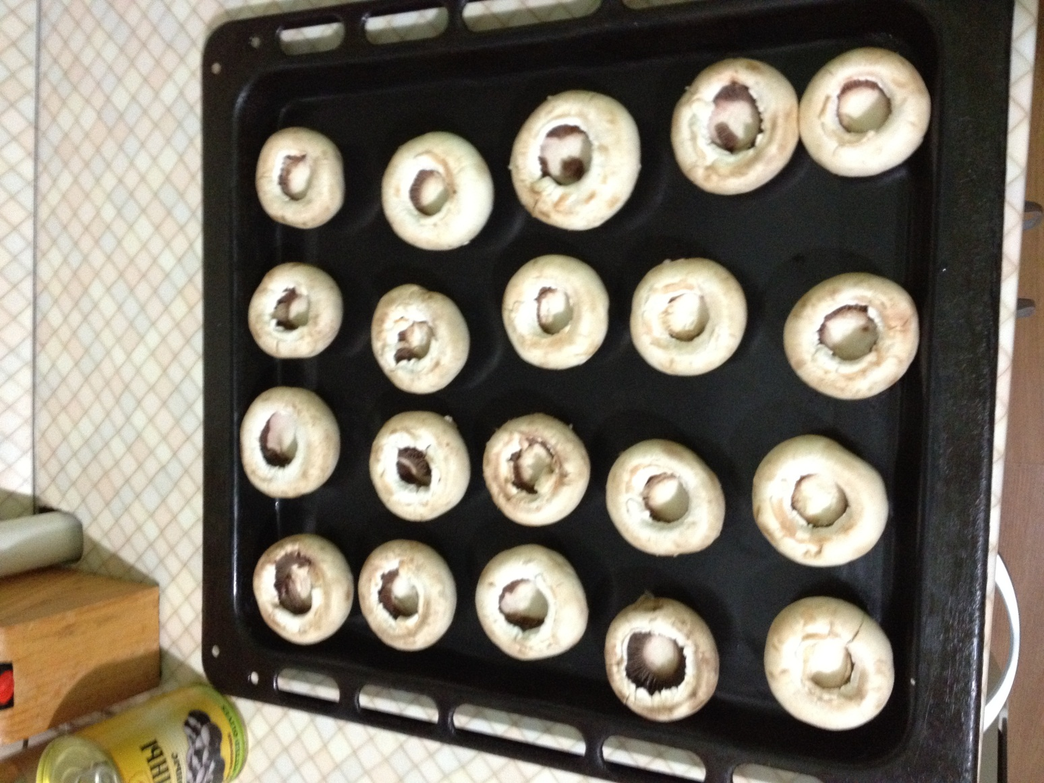
Для приготовления этого блюда нужны грибы – шампиньоны

Slide 3
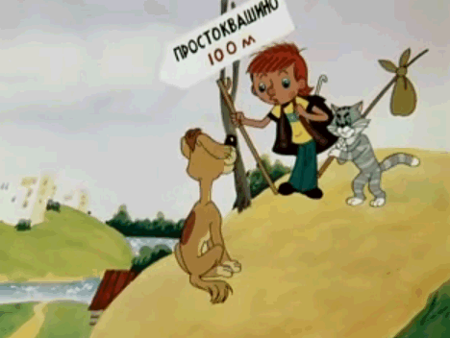
Небольшая историческая справка:
Грибы – шампиньоны выращиваются в строгом секрете в деревне «Простоквашино»

Slide 4
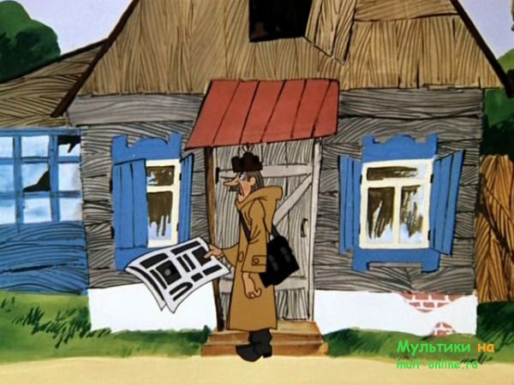
Об этом не знает даже сам почтальон Печкин игорь Иванович

Slide 5
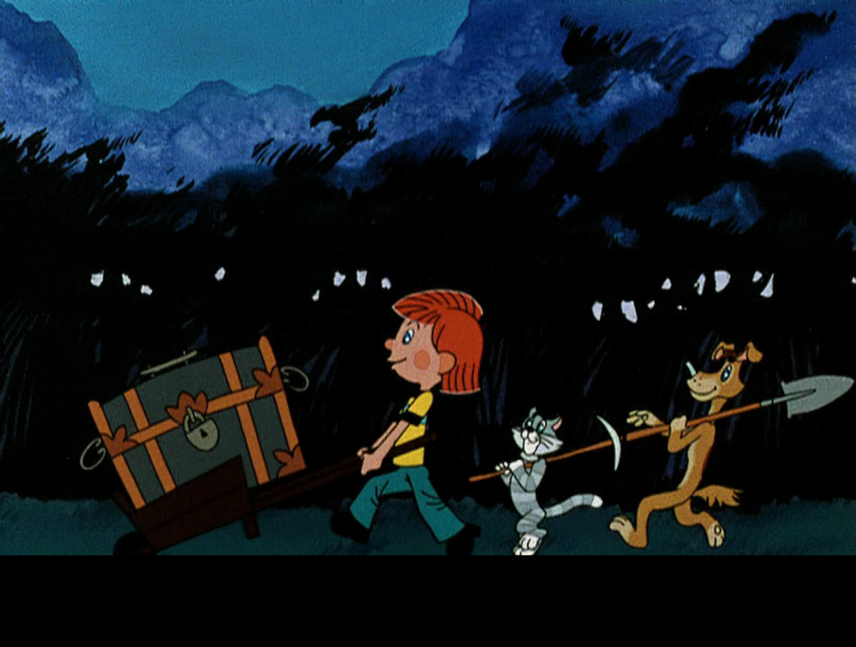
В целях конспирации Дядя Фёдор, Кот Матроскин и Пёс Шарик отправляются в лес за грибами с сундуком

Slide 6
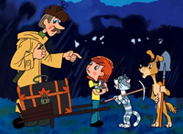
Неожиданная встреча
Им встречается почтальон Печкин, который интересуется, что у них в сундуке? Дядя Фёдор задаёт встречный вопрос: «Какое самое главное украшение стола на Новый год?».

Slide 7
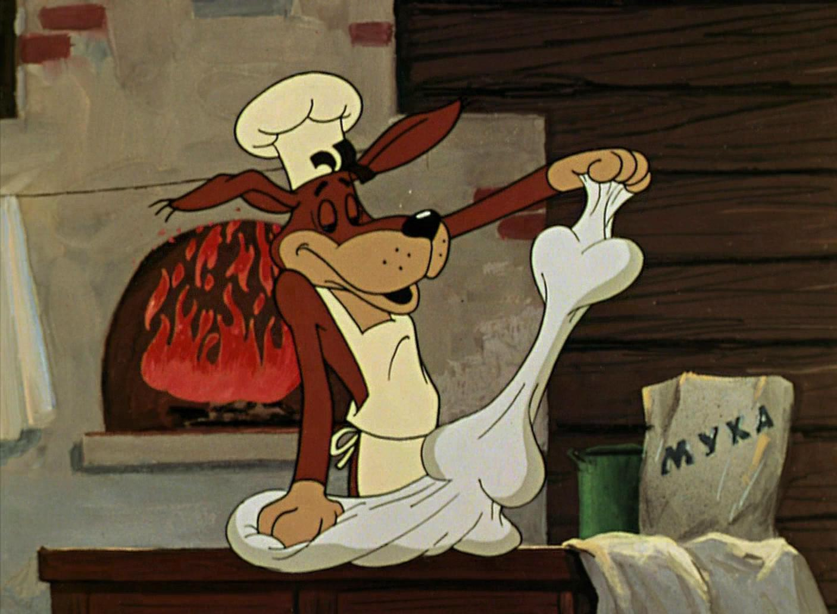
Пёс Шарик предположил, что украшением являются кости

Slide 8
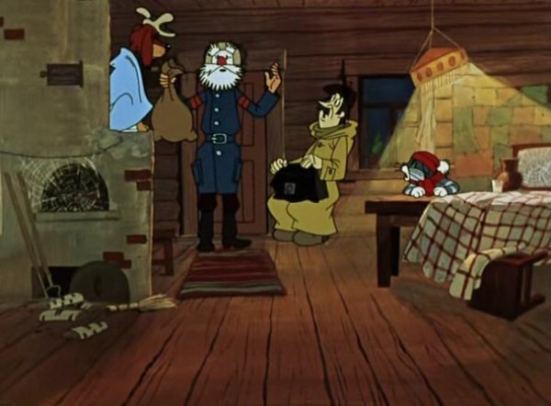
Папа дяди Фёдора, ответил, что украшением являются цветы

Slide 9
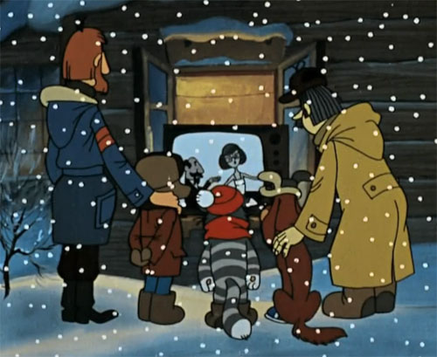
Почтальон Печкин ответил – главным является телевизор

Slide 10
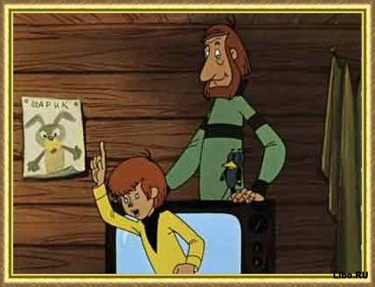
Дядя Фёдор не согласился с такими ответами и сказал: «Главным украшением Новогоднего стола являются грибы – шампиньоны. Почтальон Печкин опять интересуется: «Почему грибы?»

Slide 11
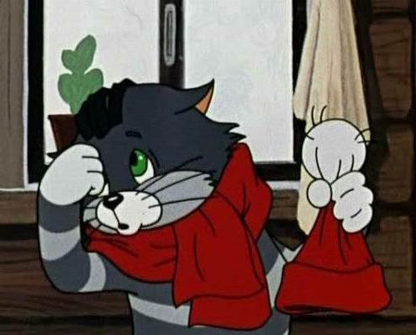
И тогда Кот Матроскин торжественно объявляет: «Потому что всё дело в шляпке»

Slide 12
Вашему вниманию предлагается оригинальный рецепт приготовления Новогоднего блюда из деревни «Простоквашино» «Всё дело в шляпке»

Slide 13
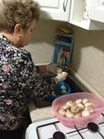
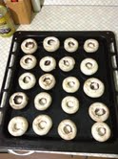
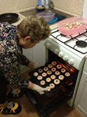
Первый подготовительный этап
Шампиньоны хорошо промыть. Отделить ножки от шляпок.
Противень смазать растительным маслом и выложить на него грибные шляпки.
В каждую шляпку положить маленький кусочек сливочного масла.
Поставить противень в разогретую духовку.
Пока шляпки будут запекаться, нужно приготовить начинку.

Slide 14
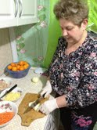
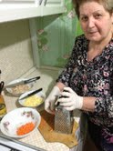
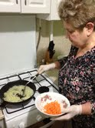
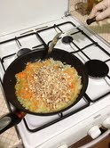
Начинка
Лук мелко порезать и обжарить.
Когда лук начнёт делаться прозрачным, к нему добавить немного тёртой морковки, а затем положить мелко покрошенные ножки шампиньонов, слегка посолить, поперчить и всё перемешать и жарить до готовности.
Сыр натереть на мелкой тёрке.

Slide 15
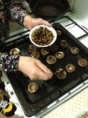
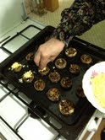
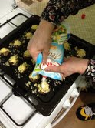
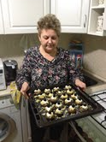
Второй этап
Противень с запечёнными шляпками вынуть из духовки и в каждую шляпку положить начинку из лука, морковки и грибных ножек.
Сверху посыпать тёртым сыром.
Поверх сыра положить майонез или сметану.
Украсить шляпку тёмной маслинкой.
Поставить в духовку на 10 минут до полной готовности.
Вынуть противень из духовки, выложить шляпки на красивые тарелки
И подать в горячем виде на Новогодний стол.

Slide 16
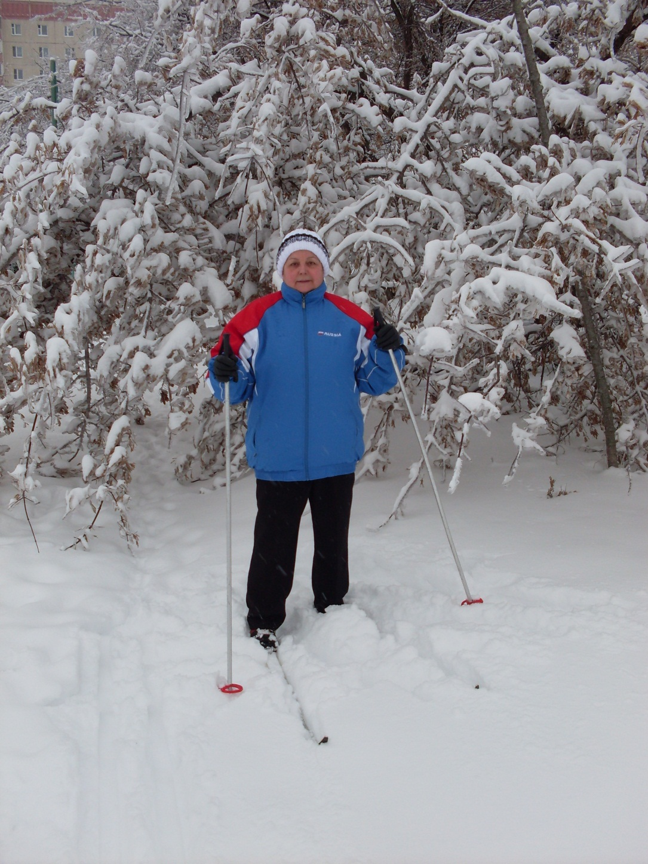
Этот рецепт для вас прислала музыкальный руководитель Жарикова Галина Станиславовна с лыжной прогулки в окрестностях деревни «Простоквашино»

Slide 17
Приятного Вам аппетита!
С Новым 2013 годом!!!

